Slide 1
Весна 2022
Микропроцессорные системы
Онлайн-семинары
Семинар №4: Программируемый контроллер прерываний
Доцент, к.т.н. ГОЛЬЦОВ Александр Геннадьевич
ведущий: к.т.н. Александр Геннадьевич ГОЛЬЦОВ

Slide 2
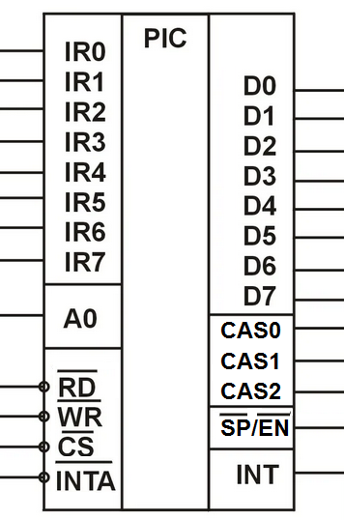
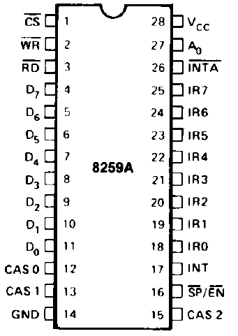
КР580ВН59 = i8259A

Slide 3
Назначение
Регистрация сигналов прерываний от внешних устройств
и оповещение процессора о возникновении прерываний с учетом приоритета запросов и маскирования отдельных входов.
Имеется 8 линий запросов прерываний.
Возможно двухуровневое каскадирование контроллеров
(1 ведущий и до 8 ведомых), количество обслуживаемых линий запросов прерываний при каскадировании - до 64.
Предназначен для использования с процессорами i8080/i8085 или i8086 (два принципиально разных способа взаимодействия с процессором).
Логика внутри микросхемы статическая, тактовые сигналы на микросхему не подаются.

Slide 4
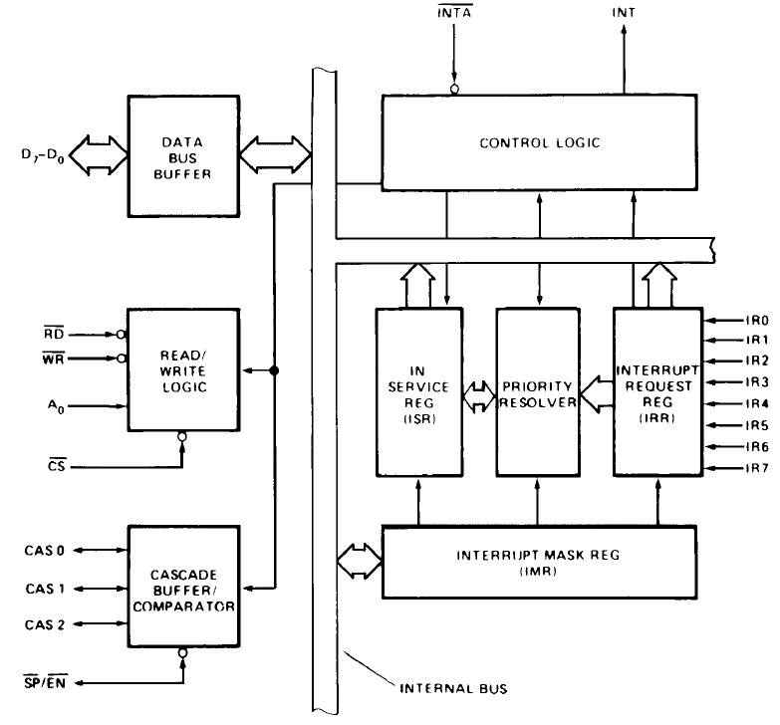
Структурная схема

Slide 5
Основные структурные элементы
Шинный интерфейс (1 адрес, 8 данных, RD, WR, CS)
Логика взаимодействия INT - INTA
(Interrupt – Interrupt acknowledge)
Логика каскадирования
Регистр запроса прерываний
Регистр маски
Регистр обслуживания прерываний
Логика управления приоритетом запросов

Slide 6
Настраиваемые режимы
Процессор: 80/85 или 86
Срабатывание по уровню или по фронту IR
Master/Slave - определяются аппаратно входом SP или настраиваются программно
Маска (разрешение/запрещение) входов IR
Базовый вектор (номер прерывания, сопоставляемый IR0)
Режимы управления приоритетом (при одновременном поступлении нескольких IR)

Slide 7
Использование в архитектуре IBM PC
Используется два контроллера (IBM PC AT), обслуживается
15 запросов прерываний
Номера портов - 20h..21h и 0A0..0A1h
Назначение IR:
IR0 | Int 8 | Таймер
IR1 | Int 9 | Клавиатура
IR2 | – | Запрос от ведомого
IR3 | Int 0Bh | COM2
IR4 | Int 0Ch | COM1
IR5 | Int 0Dh | HDD (IBM PC XT)
IR6 | Int 0Eh | FDD
IR7 | Int 0Fh | Принтер
IR8 | Int 70h | Часы реального времени
IR9 | Int 71h | EGA
IR10 | Int 72h | –
IR11 | Int 73h | –
IR12 | Int 74h | –
IR13 | Int 75h | Арифм. сопроцессор
IR14 | Int 76h | HDD
IR15 | Int 77h | –

Slide 8
Адресуемые элементы
1 разряд адреса → 2¹ = 2 "абонента" внутри.
Сложно поставить в соответствие адрес и конкретный регистр:
- процесс инициализации состоит из нескольких кодов, первый пишется по адресу 0, остальные - 1;
управляющее слово в процессе работы пишется по адресу 0;
маска пишется по адресу 1;

Slide 9
Общий алгоритм работы
(без каскадирования)
На одном из IR зафиксирован активный запрос
Сформировать на выходе INT единицу (поступает на вход запроса прерывания процессора) и ждать от процессора подтверждения
Получив подтверждение (2 или 3 нулевых импульса по INTA) сообщить процессору по шине данных, какое прерывание произошло (для i8086: номер = Base + IRn)
Считать запрос прерывания обработанным автоматически сразу после обработки INTA - или процессор должен сделать этот сброс программно в конце обработки прерывания.
После сброса обработки контроллер готов воспринять следующий запрос по IR

Slide 10
Принцип каскадирования
Выходы INT ведомых заведены на какие-то IR ведущего
INTA от процессора поступает на все контроллеры сразу
Все контроллеры (ведущий и ведомые) соединены трехпроводной шиной CAS0..CAS3
Ведущий контроллер знает, к каким его IR подключены ведомые
Ведомые знают, к каким номерам IR ведущего они подключены

Slide 11
Алгоритм прохождения запроса от ведомого контроллера
Ведомый обнаруживает IR
Формируется INT с ведомого на IR ведущего
Ведущий обнаруживает IR от ведомого
Ведущий подает INT на процессор
После первого INTA ведущий выставляет на CAS номер ведомого, запрос которого был транслирован процессору
По второму INTA ведомый, видя свой номер на CAS, сообщает процессору номер прерывания
Сброс обслуживания прерывания необходим и в ведущем, и в ведомом контроллере
Если IR не от ведомого - обслуживается в соответствии
с обычным алгоритмом (см. выше)

Slide 12
Информация для процессора i8080/i8085 (не наш случай!)
Контроллер должен передать по шине данных трехбайтовый код команды CALL <адрес>
Используются три INTA:
  по первому ведущий выставляет код операции CALL и управляет линиями CAS;
  по второму и третьему ведомым или ведущим (смотря чей IR подтвержден) выдаются два байта адреса обработчика прерывания;
  соответствие IR и адресов процедур обработки прерываний для всех контроллеров в системе задается при настройке контроллеров.

Slide 13

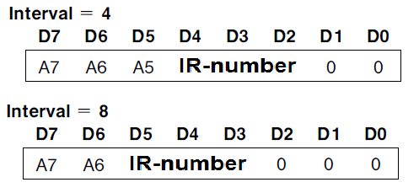

Три байта для i8080/i8085

Slide 14
Информация для процессора i8086
Контроллер должен передать по шине данных один байт: номер прерывания в диапазоне от 0 до 255
Используются два INTA:
  по первому ничего не передается, ведущий выставляет код ведомого на CAS, если IR от ведомого;
  по второму ведомым или ведущим (смотря чей IR подтвержден) выдается байт номера прерывания;
  соответствие IR и номеров прерываний для всех контроллеров в системе задается при настройке контроллеров.

Slide 15
Программирование
ICW (Initialization command words)
- последовательность от 2 до 4 байтов
- первый байт выдается на адрес 0
- первым байтом определяется длина последовательности
- остальные выдаются на порт 1
OCW (Operation command words)
- пишутся в любое время после инициализации
- влияют на работу в режимах полной вложенности, циклического приоритета, специального режима маски, режима опроса (см. ниже)

Slide 16
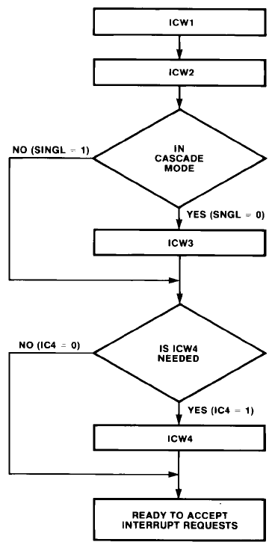
Последовательность инициализации (ICW)

Slide 17
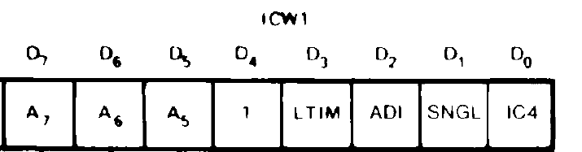
ICW1 - начало инициализации
A0 = 0 (порт 20h)
D4=1 при записи по адресу 0 - "ключ формата"
IC4 - будет ли ICW4 в последовательности
Если нет ICW4, то все его биты как будто приняты со значением "ноль", в частности, настроена работа в режиме 80/85
SNGL - есть ли каскадирование
ADI - интервал 4 или 8 для процессоров 80/85
LTIM - 1=IR по уровню, 0=по фронту
A5..A7 - биты адреса процедуры обработки прерывания для процессоров 80/85

Slide 18
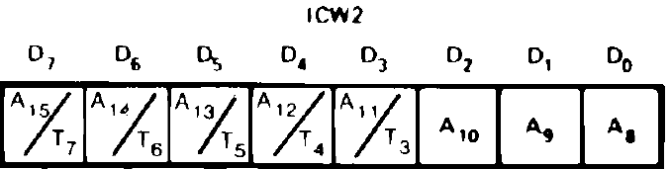
ICW2 - базовый вектор
A0 = 1 (порт 21h)
В зависимости от ICW4 будет трактоваться как:
Старший байт адреса процедуры обработки прерывания для процессоров i8080/i8085
Базовый вектор (номер прерывания, соответствующий IR0) для процессоров i8086, всегда кратен 8 (D0=D1=D2=0)

Slide 19
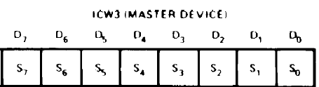
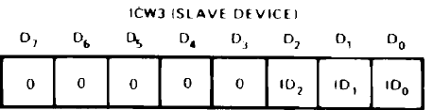
ICW3 - каскадирование
A0 = 1 (порт 21h)
Не передается, если в ICW1 закодирован режим одиночного контроллера без каскадирования
Для ведущего в позиционном коде показывает подключение ведомых: где 1, на том IR - ведомый
Для ведомого три младших бита содержат номер IR ведущего, к которому он подключен

Slide 20
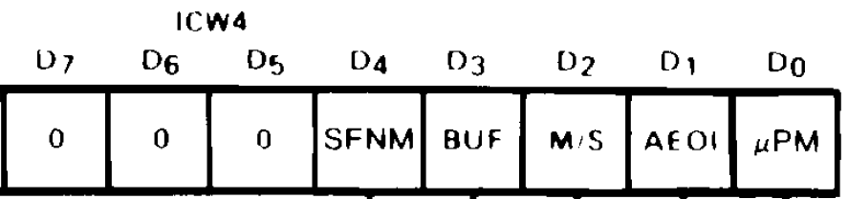
ICW4 - режим
A0 = 1 (порт 21h)
Если в ICW1 задано отсутствие ICW4 - все управляющие биты ICW4 обрабатываются как 0
uPM: 1=8086, 0=8080/8085
AEOI - автозавершение обслуживания прерывания сразу после прихода серии INTA
M/S - при BUF=1 выбор режима ведущего (1) или ведомого (0)
BUF - режим буферизации:
1: SP/EN работает как выход подтверждения выдачи данных, выбор ведущего-ведомого битом M/S (программно)
0: SP/EN выбирает режим ведущего-ведомого, M/S не важен
SFNM - специальный режим полной вложенности

Slide 21
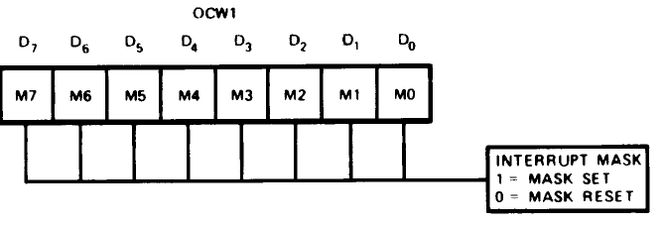
OCW1 - маскирование IR
A0 = 1 (порт 21h)
Operation command words могут выдаваться в любое время после инициализации.
Если вход IR замаскирован - контроллер не реагирует на изменение сигнала на нем.

Slide 22
Приоритеты
По умолчанию высший приоритет у IR0 (0) и низший - у IR7 (7)
Численные значения приоритета - чем меньше, тем выше
Приоритет циклически изменяется для 8 входов, номер N для IR с минимальным приоритетом 7 может быть задан/изменен:
по умолчанию N=7: 76543210
если N=5: 10765432
Для равноприоритетных устройств полезен режим авторотации приоритетов: обслуженному IR автоматом назначается низший приоритет
N можно назначать произвольно при помощи OCW2

Slide 23
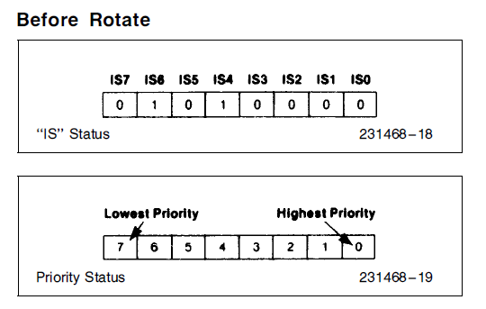
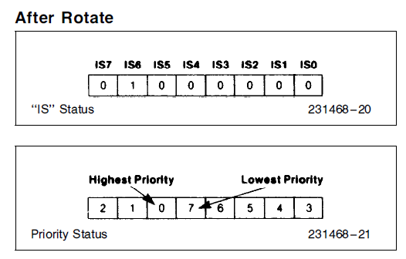
Авторотация приоритетов

Slide 24
Режим полной вложенности
(обычный fully nested mode)
По INTA среди имеющихся активных IR выбирается тот, у которого приоритет максимальный. Это может быть не тот IR, из за которого был порожден запрос прерывания INT!
Соответствующий бит регистра обслуживания прерываний ISR взводится, а информация о номере/адресе прерывании передается процессору.
Этот бит ISR сбросится сразу после всех INTA, если включен режим AEOI, или процессор должен сбросить его программно (обычно - в конце обработчика прерывания).
Пока бит в ISR не сброшен - прерывания этого и более низкого приоритета не могут быть обслужены, если на IR возникнут события.
Прерывание высшего приоритета породит INT, и когда процессор ответит INTA - такое прерывание будет обработано на общих основаниях (обычно, обрабатывая одно прерывание, процессор блокирует вход INTR и не воспринимает другие)

Slide 25
Специальный режим маскирования
При помощи OCW3 (см. ниже) можно включить специальный режим маскирования.
В этом режиме запись регистра маски разрешает реагирование на все незамаскированные IR независимо от приоритета, даже если приоритет НИЖЕ чем у обсуживаемого в настоящий момент прерывания.

Slide 26
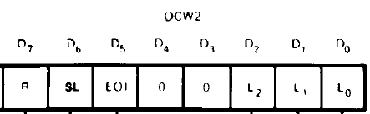
OCW2 - сброс обслуживания и приоритеты
A0 = 0 (порт 20h)
D3=0, D4=0 - ключ формата
D0..D2 - номер IR, с которым производится операция
R | SL | EOI | Трактовка
0 | 0 | 1 | Неспецифический сброс (бит ISR высшего приоритета)
0 | 1 | 1 | Специфический сброс (номер бита ISR указан)
1 | 0 | 1 | Неспецифический сброс со сдвигом приоритета
1 | 0 | 0 | Включить сдвиг приоритета при AEOI
0 | 0 | 0 | Выключить сдвиг приоритета при AEOI
1 | 1 | 1 | Специфический сброс (IR указан) со сдвигом приоритета
1 | 1 | 0 | Установить низший приоритет для заданного IR
0 | 1 | 0 | —

Slide 27
Примеры OCW2
20h - неспецифический сброс
30h..37h - специфический сброс для IR0..IR7
C0h..C7h - явно установить IR0..IR7 в качестве входа с низшим приоритетом (7 по умолчанию)

Slide 28

Режим опроса
Контроллер можно использовать в пассивном режиме, явно спрашивая у него, произошло ли прерывание и - какое.
Для этого нужно не присоединять выход INT к процессору или заблокировать прерывания в процессоре программно, поскольку INT работает всегда.
Все маски и приоритеты продолжают действовать.
Режим "взводится" записью OCW3 и задействуется при следующем обращении к микросхеме на считывание, сигнал RD при этом действует аналогично INTA в плане прохода запроса с IRR на ISR.
Формат считываемого байта:
I - есть ли прерывание
W0..W2 - номер самого приоритетного из активных запросов

Slide 29
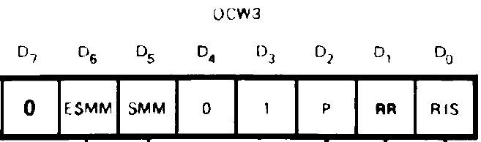
OCW3 - управление опросом
A0 = 0 (порт 20h)
D4=0, D3=1 - ключ формата
P - признак режима опроса (управляется RR и RIS)
RR признак, что словом задаются регистры (при этом не обязательно активируется режим опроса)
RIS: 0 - опрос IRR (запросы), 1 - опрос ISR (обслуживание)
ESMM- признак управления режимом специальной маски
SMM - при ESMM включает или выключает режим специальной маски

Slide 30
Чтение состояния
Без взведения режима опроса можно просто читать состояние маски, регистра запросов и регистра обслуживания.
Маска IMR просто считывается с адреса 1 (in al,21h)
IRR или ISR считываются с адреса 0 (in al,20h), по умолчанию считывается IRR
При помощи OCW3 без инициализации опроса
(P=0, используются RR и RIS) можно выбрать, IRR или ISR будут считываться при последующих обращениях к адресу 0
При опросе (P=1) разово выбирается IRR или ISR конкретно для проведения опроса

Slide 31
Особенности детектирования запроса прерывания
По уровню или по фронту - задается ICW1
По фронту: IR должен перейти из 0 в 1 и оставаться высоким до первого INTA (и может оставаться высоким дальше).
По уровню: условием наличия события является просто наличие 1 на IR, которая должна быть снята до окончания обслуживания прерывания, иначе прерывание сразу возникнет вновь.
Если по INTA ни на одном IR нет единицы (запрос уже снялся), то считается, что случился IR7.

Slide 32
Специальный режим вложенности (ICW4, SFNM)
Можно активировать на ведущем. Отличия от обычного режима вложенности будут такими:
Если на ведущем обслуживается IR от ведомого, то обслуживание этого IR на мастере не блокируется, т.е. с ведомого могут поступать другие запросы (очевидно – более приоритетные в логике ведомого).
В конце обработки прерывания сброс ведущего нужно выполнять, убедившись, что на ведомом произошел единственный запрос. Для этого ведомому посылается неспецифический сброс и проводится считывание его ISR. Если там ноль - неадресуемый сброс посылается и ведущему, иначе - нет.

Slide 33
Режим буферизации шины данных
В больших системах между микросхемой и шиной данных требуется установка дополнительного выходного буфера с мощным выходом.
Для активации этого буфера используется вывод SP/EN; при этом он не может использоваться для задания режима ведущий/ведомый.
Назначение SP/EN задается битом BUF ICW4.
При включенном режиме буферизации выбор ведущий/ведомый производится также ICW4 (программно).

Slide 34
Спасибо за внимание.

